Slide 1
НАШИ ПОМОЩНИКИ – ОРГАНЫ ЧУВСТВ

Slide 2
СЕГОДНЯ НА УРОКЕ
Будем работать:
в парах;
в группах;
самостоятельно.
Ответим на вопросы:
1. Почему органы чувств человека называют помощниками.
2. Сколько органов чувств у человека.

Slide 3
ОРГАНЫ ЧУВСТВ

Slide 4
Язык – орган вкуса.
На языке расположены особые вкусовые сосочки. Благодаря им человек различает вкус пищи. По вкусу мы можем узнать испорчена пища или нет.

Slide 5
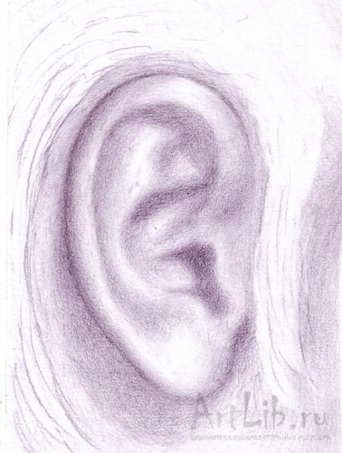
ОРГАНЫ ЧУВСТВ

Slide 6
Уши – орган слуха.
С помощью ушей человек слышит все те звуки, которыми наполнен мир. Особенно для нас важно слышать речь других людей. Ведь с помощью слов мы передаем друг другу свои мысли, знания.
БЕРЕГИТЕ УШИ!
1. Регулярно мойте уши с мылом.
2. Никогда не ковыряйте в ушах острыми предметами.
3. Сильный шум, громкая музыка портят слух.
4. Если ухо заболит, немедленно обратитесь к врачу.

Slide 7
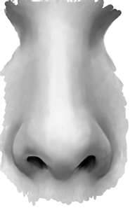
ОРГАНЫ ЧУВСТВ

Slide 8
НОС- орган обоняния
Обоняние – это способность человека чувствовать запахи. Многие приятные запахи доставляют нам радость: запах цветов, запах леса.
Некоторые запахи предупреждают об опасности. Например об утечке газа из газовой плиты.

Slide 9
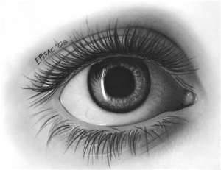
ОРГАНЫ ЧУВСТВ

Slide 10
ГЛАЗА – ОРГАН ЗРЕНИЯ
Больше всего сведений человек получает с помощью зрения. Зрение помогает различать цвет предметов, их размеры, форму, узнавать далеко они или близко, движутся или неподвижны. Благодаря зрению мы читаем книги, смотрим телепередачи, любуемся красотой природы.
ГЛАЗА – СЛОВНО ОКНА В МИР.
БЕРЕГИТЕ ЗРЕНИЕ.
1. Чтобы не поранить глаза, будь осторожен с острыми предметами
2. Не три глаза руками, так можно занести в них соринку или опасных микробов. Пользуйся чистым носовым платком.
3. Очень вредно для глаз подолгу сидеть за компьютером или смотреть телевизор.
4. Не читай лёжа.
5. При письме свет должен падать с левой стороны.

Slide 11
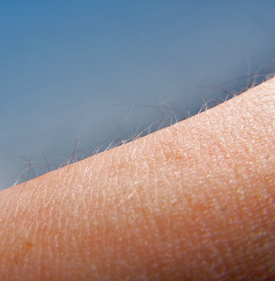
ОРГАНЫ ЧУВСТВ

Slide 12
КОЖА – ОРГАН ОСЯЗАНИЯ
Кожа, оказывается, может «рассказать» человеку о том, что его окружает. Гладкий предмет или шершавый, мягкий или твёрдый. Это можно определить на ощупь – с помощью кожи. С закрытыми глазами или в темноте можно узнать о размерах и форме предмета. Кожа предупреждает нас об опасности. Она устроена так, что позволяет ощущать изменения температуры и боль.
Старайся не ранить кожу, не допускать ожогов, обморожения.

Slide 13
С О Е Д И Н И
ГЛАЗА чувствует запах
УШИ ощущаем теплоту, холод
ЯЗЫК слышим целый мир
звуков
НОС различаем и узнаём
цвет, форму
КОЖА определяем вкус

